Slide 1
跨域认证

Slide 2

教学内容
第一节 Session认证
第二节 Token认证
第三节 JWT的使用

Slide 3
Session认证
互联网服务离不开用户认证。一般流程是下面这样。
用户向服务器发送用户名和密码。
服务器验证通过后，在当前对话（session）里面保存相关数据，比如用户角色、登录时间等。
服务器向用户返回一个 session_id，写入用户的 Cookie。
用户随后的每一次请求，都会通过 Cookie，将 session_id 传回服务器。
服务器收到 session_id，找到前期保存的数据，由此得知用户的身份。

Slide 4
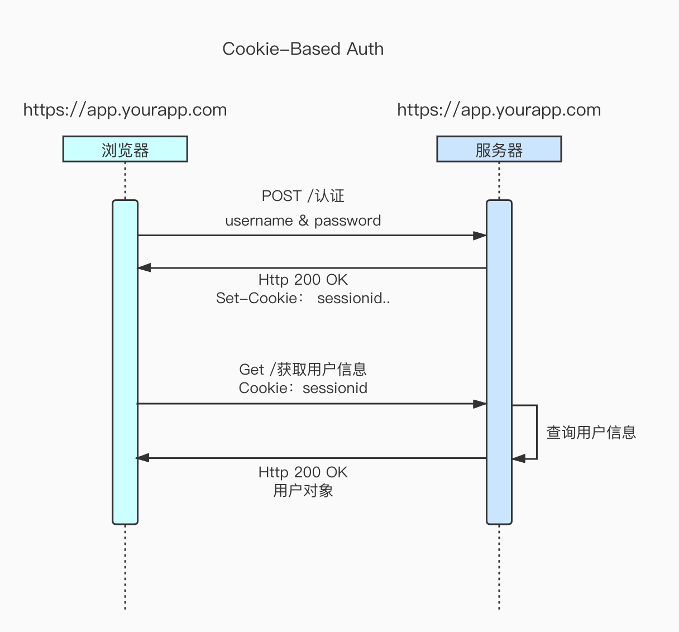
Session认证
session 认证流程。

Slide 5
Session认证
session 认证的方式应用非常普遍，但也存在一些问题，扩展性不好，如果是服务器集群，或者是跨域的服务导向架构，就要求 session 数据共享，每台服务器都能够读取 session，针对此种问题一般有两种方案：
一种解决方案是session 数据持久化，写入数据库或别的持久层。各种服务收到请求后，都向持久层请求数据。这种方案的优点是架构清晰，缺点是工程量比较大。
一种方案是服务器不再保存 session 数据，所有数据都保存在客户端，每次请求都发回服务器。Token认证就是这种方案的一个代表。

Slide 6
Token认证
Token 是在服务端产生的一串字符串,是客户端访问资源接口（API）时所需要的资源凭证，流程如下：
客户端使用用户名跟密码请求登录，服务端收到请求，去验证用户名与密码
验证成功后，服务端会签发一个 token 并把这个 token 发送给客户端
客户端收到 token 以后，会把它存储起来，比如放在 cookie 里或者 localStorage 里
客户端每次向服务端请求资源的时候需要带着服务端签发的 token
服务端收到请求，然后去验证客户端请求里面带着的 token ，如果验证成功，就向客户端返回请求的数据

Slide 7
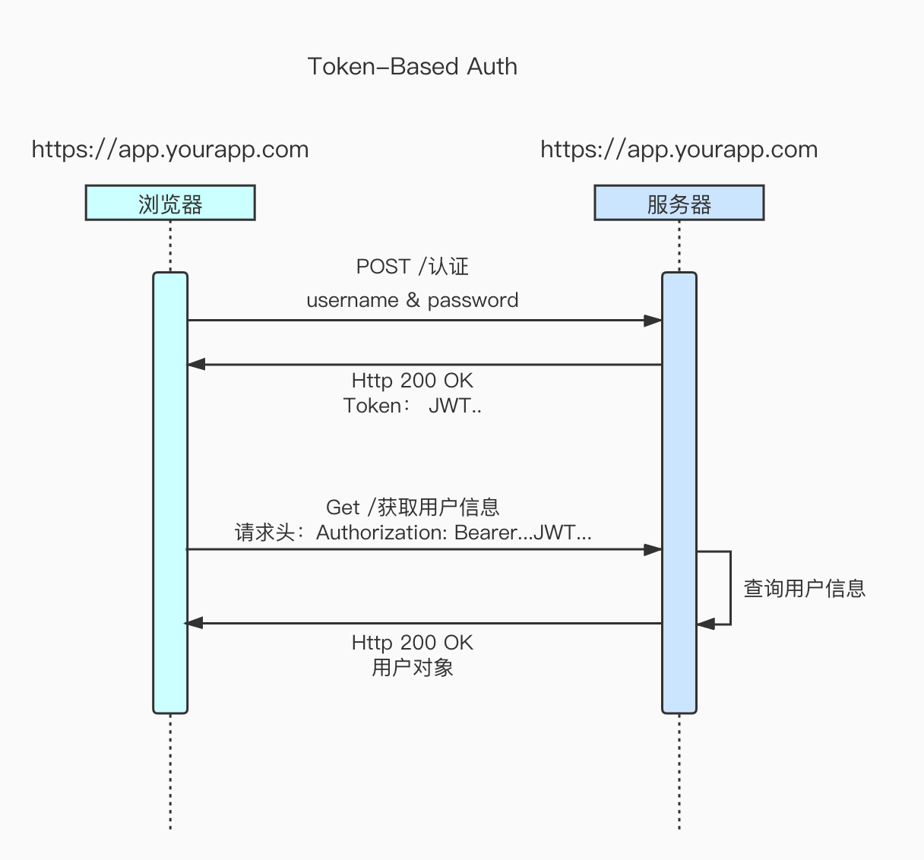
Token认证
token认证流程。

Slide 8
Token认证的特点
基于 token 的用户认证是一种服务端无状态的认证方式，服务端不用存放 token 数据。
用解析 token 的计算时间换取 session 的存储空间，从而减轻服务器的压力，减少频繁的查询数据库
token 完全由应用管理，所以它可以避开同源策略

Slide 9
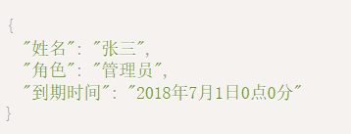
JWT
JSON Web Token（简称 JWT）是一个token的具体实现方式，是目前最流行的跨域认证解决方案。
JWT 的原理是，服务器认证以后，生成一个 JSON 对象，发回给用户，具体如下：
用户与服务端通信的时候，都要发回这个 JSON 对象。服务器完全只靠这个对象认定用户身份。
为了防止用户篡改数据，服务器在生成这个对象的时候，会加上签名。

Slide 10
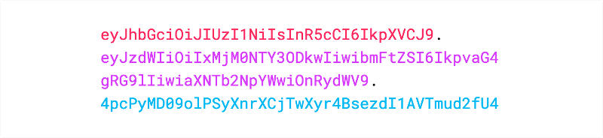
JWT
JWT 的由三个部分组成，依次如下：
Header（头部）
Payload（负载）
Signature（签名）
三部分最终组合为完整的字符串，中间使用 . 分隔，如下：
Header.Payload.Signature

Slide 11
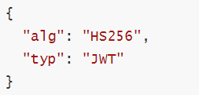
Header
Header 部分是一个 JSON 对象，描述 JWT 的元数据
alg属性表示签名的算法（algorithm），默认是 HMAC SHA256（写成 HS256）
typ属性表示这个令牌（token）的类型（type），JWT 令牌统一写为JWT
最后，将上面的 JSON 对象使用 Base64URL 算法转成字符串。

Slide 12
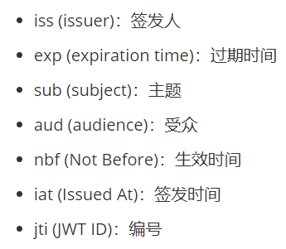
Payload
Payload 部分也是一个 JSON 对象，用来存放实际需要传递的数据。JWT 规定了7个官方字段，供选用。
注意，JWT 默认是不加密的，任何人都可以读到，所以不要把秘密信息放在这个部分。
这个 JSON 对象也要使用 Base64URL 算法转成字符串。

Slide 13
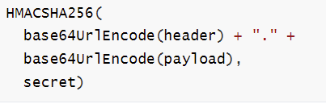
Signature
Signature 部分是对前两部分的签名，防止数据篡改。
首先，需要指定一个密钥（secret）。这个密钥只有服务器才知道，不能泄露给用户
然后，使用 Header 里面指定的签名算法（默认是 HMAC SHA256），按照下面的公式产生签名。

Slide 14
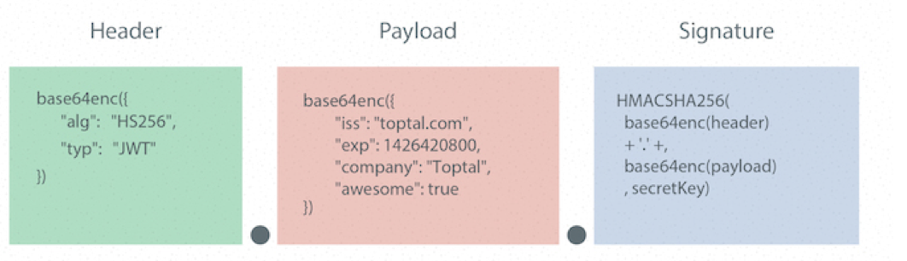
JWT
算出签名以后，把 Header、Payload、Signature 三个部分拼成一个字符串，每个部分之间用"点"（`.`）分隔，就可以返回给用户。

Slide 15
JWT的特点
客户端收到服务器返回的 JWT，可以储存在 Cookie 里面，也可以储存在 localStorage。
客户端每次与服务器通信，都要带上这个 JWT，可以把它放在 Cookie 里面自动发送，但是这样不能跨域。
更好的做法是放在 HTTP 请求的头信息`Authorization`字段里面，单独发送。

Slide 16
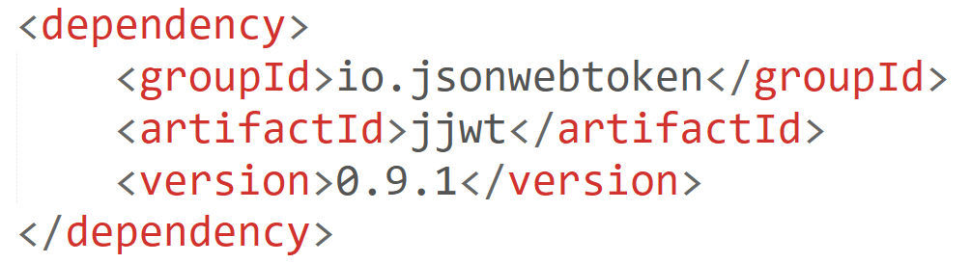
JWT的实现
加入依赖

Slide 17
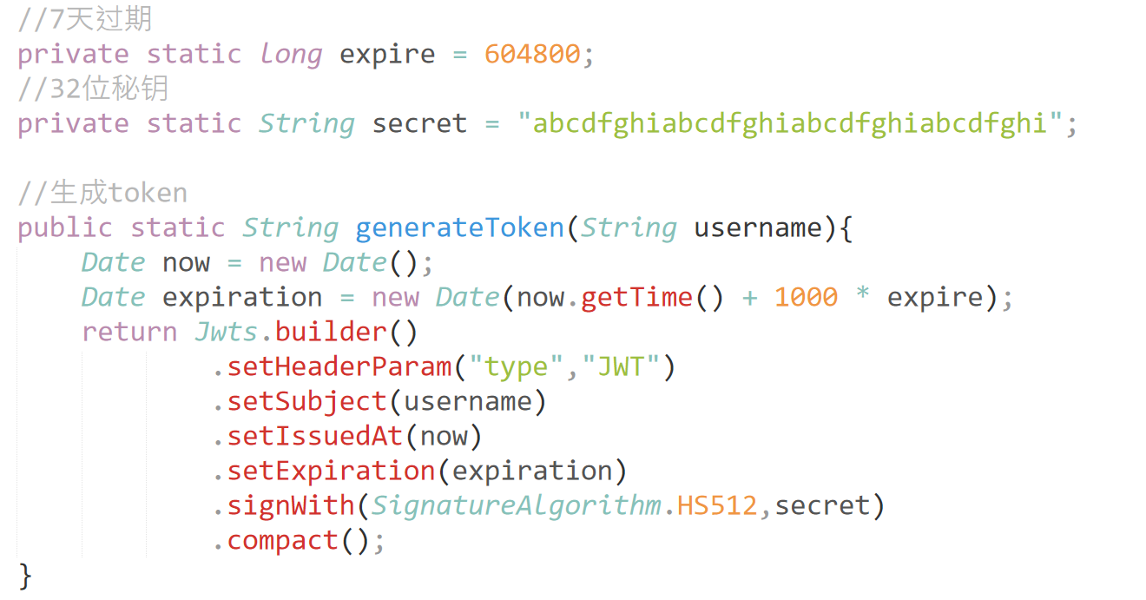
生成Token

Slide 18
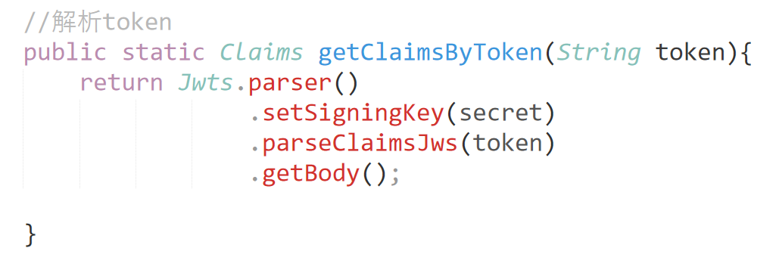
解析Token

